Slide 1
药品生产技术专业诊断与改进工作汇报
汇报人：药品生产技术 施丽丽
2019年6月

Slide 2
汇报内容
一
专业概况
二
目标标准
C
三
目 录
CONTENTS
诊断改进
四
诊改成效
五
存在不足
六
六
改进方向

Slide 3
一 、专业概况
（一）专业发展历程
湖南省卓越院校建设重点专业
化学与生物制药技术为省级一流特色专业群牵头专业
2018
高职教育创新发展行动计划骨干专业
2017
化学制药技术专业开始招生
2016
2005

Slide 4
一 、专业概况
（二）诊改基础
到2016年共培养752 人，报到率86%，毕业生就业率达97%以上，专业就业率65%。
形成员工化人才培养模式、“学做养一体”的实践教学体系、“精益标准化”校内实训基地管理模式。
招生 就业
培养 模式
专业
基础
校内专业实训室9个，总面积1000平方米， 校外实训基地5个。
省级名师空间课堂2个，参与在建智慧职教开放课程2门，出版教材3本。
实习 实训
资源 建设

Slide 5
一 、专业概况
（二）诊改基础
学生获职业技能大赛国赛三等奖1项，行业赛三等奖2项。
行业优秀教学团队1个，专任教师13人， 博士2人，副教授2人，双师素质比例85%，教师参加教学比赛获国家级2项、省级3项。
师资 队伍
创新创业和职业技能大赛
专业
基础
承担国外交流培训2次。
社会
服务

Slide 6
汇报内容
一
专业概况
二
目标标准
C
三
目 录
CONTENTS
诊断改进
四
诊改成效
五
存在不足
六
六
改进方向

Slide 7
二 、目标标准
（一）专业调研
首轮诊改（2016.1-2016.12）
找准差距 ，专业调研
行业企业、用人单位、同类院校、毕业生（校友）、学生家长、第三方评价机构。
专业
建设
规划
现状分析
专业基础、自身优势（内部）、存在劣势（内部）、发展机遇（外部）、面临挑战（外部）。
建设内容
学校“十三五”发展规划（总规划）、专业建设规划、与专业相关的重点项目

Slide 8
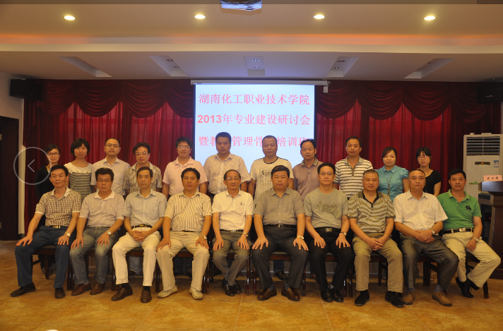
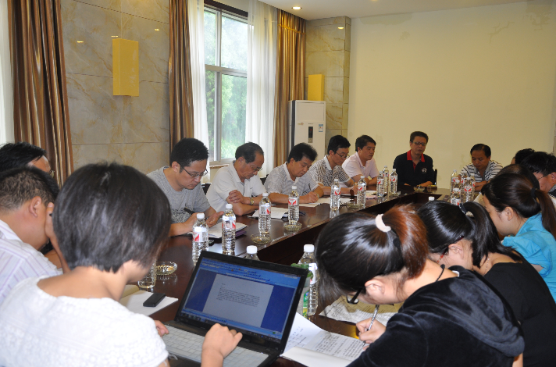
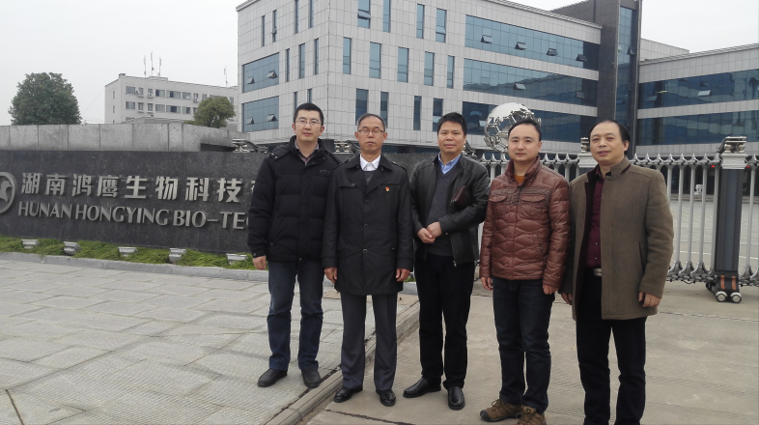
二 、目标标准
（二）找准差距：专业调研
专业建设指导委员会信息化大赛总结会
药品生产技术专业建设标准研讨会
赴药品生产企业行业发展调研

Slide 9
二 、目标标准
（三）目标确定：swot分析
以原湖南省唯一的化学制药技术专业为基出，具有丰富的办学经验；
区域、行业背景优势明显；
名师引领的优秀教学团队；
具备一定的校内外实训条件。
教师队伍缺乏与行业的紧密联系与渗透；
专业团队教研教改及科研能力有待提高；
职业岗位为生产性行业，车间基层工作辛苦，专业吸引力差。
优势
劣势
职业教育的重视程度越来越高，“十三五”时期，学院发展势头良好；
医药工业是湖南省的又一个千亿产业；
卓越校申报立项、化学与生物制药一流专业群建设项目申报；
医药方面就业门槛较高，高职教育社会认同度低，就业质量一般，优质生源不足；
对照专业一流特色专业群牵头专业建设标准，实训条件有待进一步提高；
与省内外其他高职院校专业建设水平差距明显。
机遇
挑战

Slide 10
二 、目标标准
（二）目标确定：问题分析
就业专业吸引力一般，招生规模偏小；
校企合作不够深入，企业数量少；
查找
问题
师资队伍结构不合理，严重缺乏，教师对口提升需加强；
校内实训条件需进一步优化；
校企共建的课程、教材、课题较少；
优质教学资源数量少， 教学资源使用率低

Slide 11
二 、目标标准
（五）确定目标链
职业能力目标
课程目标
区域要求
爱岗敬业精神
药品生产技术专业人才培养目标
岗位需求
团队协作
培养目标：培养适应制药行业发展的，面向药品生产企业、行业需要的，具有爱岗敬业团队协作、服务意识强等高素质技术技能人才素质
职业需求
职业素养目标
企业管理制度
专业特色
需求 保障
招生及人才培养模式改革
国家战略
师资队伍建设目标
区域发展
实训室建设目标
2017年目标
药品生产技术专业建设目标
教学管理能力建设
2018年目标
行业需求
教材与教学资源建设
“卓越院校”一流特色重点建设专业
学校规划
社会服务能力
2019年目标
校企合作建设
专业基础
学生技能大赛创新创业教育

Slide 12
二 、目标标准
（三）目标标准：标准
二级学院
➢制药与生物工程学院教学管理制度；
➢制药与生物工程学院教师岗位职责标准；
➢制药与生物工程学院兼职教师管理规定。
国家
➢高职高专目录
➢专业教学标准
➢课程教学标准
➢顶岗实习标准
运行标准
➢药品生产技术专业人才培养方案
➢课程标准
教案标准
专 业 标 准
省级
➢湖南省的千亿产业实施建设报告
➢湖南省建设卓越校的实施意见
专业
建设标准
➢人才培养模式改革
➢教学改革与资源建设
➢师资队伍建设
➢实训条件建设
➢社会服务能力建设
➢教学管理能力建设
➢创新创业教育
➢国际交流合作
学院
➢专业建设标准
➢专业建设规划
➢专业实训条件与实训教学运行规范

Slide 13
二 、目标标准
首轮药品生产技术专业诊改建设标准
指标 | 质控点 |  | 目标 | 标准 | 预警
招生就业 情况 | 1.1 | 招生计划 | 300 | 280 | 100
 | 1.2 | 报到人数 | 300 | 270 | 100
 | 1.3 | 就业率（%） | 100 | 95 | 85
人才培养模式改革 | 2.1 | 与企业合作培养订单学生数（人） | 50 | 30 | 15
 | 2.2 | 创新创业工作室 | 2 | 1 | 0
师资队伍 | 3.1 | 专业教师数量 | 20 | 15 | 15
 | 3.2 | 职称结构（高级职称比例） | 30% | 20% | 20%
 | 3.3 | 专业带头人 | 2 | 1 | 0
 | 3.4 | 专任教师数量 | 18 | 15 | 10
 | 3.5 | 学历结构（硕士学位以上比例） | 80% | 70% | 50%
 | 3.6 | 兼职教师 | 20 | 15 | 15
 | 3.7 | 双师比例 | 97% | 95% | 90%
 | 3.8 | 引进培养高层次人才（名） | 3 | 2 | 1
实训条件 建设 | 4.1 | 校内实训基地（室）数量达到（个） | 12 | 8 | 8
 | 4.2 | 实训项目按人才培养方案开出率达（%） | 100 | 90 | 60
 | 4.3 | 校外实训基地（个） | 8 | 5 | 15
 | 4.4 | 实训基地实行6S管理比例（%） | 100 | 50 | 40

Slide 14
二 、目标标准
指标 | 质控点 |  | 目标 | 标准 | 预警
社会服务 | 5.1 | 技术服务合同额（万元） | 3 | 1 | 0.5
 | 5.2 | 社会培训合同额（万元） | 6 | 5 | 3
 | 5.3 | 校企合作企业数量达到（个） | 10 | 5 | 5
 | 5.4 | 深度合作企业（现代学徒制）数量达到（个） | 5 | 2 | 1
教学改革与 资源建设 | 6.1 | 专业教学资源数量（条） | 4500 | 3000 | 1500
 | 6.2 | 省级优秀教材（部） | 1 | 1 | 0
 | 6.3 | 省级精品在线开放课程（门） | 2 | 1 | 0
 | 6.4 | 院级精品在线开放课程（门） | 2 | 2 | 1
 | 6.5 | 省级教学改革研究项目（项） | 1 | 1 | 0
 | 6.6 | 院级教学改革研究项目（项） | 2 | 2 | 1
教学管理能力建设 | 7.1 | 省级教学成果奖（项） | 1 | 1 | 0
 | 7.2 | 院级教学成果奖（项） | 1 | 1 | 0
 | 7.3 | 科研论文数 | 3 | 3 | 2
技能大赛及创新创业教育 | 8.1 | 国家级比赛获奖（项） | 1 | 1 | 1
 | 8.2 | 省级比赛获奖（项） | 1 | 1 | 1
 | 8.3 | 院级比赛获奖（项） | 2 | 2 | 1
国际交流 | 9.1 | 国际交流 | 2 | 1 | 0

Slide 15
汇报内容
一
专业概况
二
目标标准
C
三
目 录
CONTENTS
诊断改进
四
诊改成效
五
存在不足
六
六
改进方向

Slide 16
三 、诊断改进
（一）构建体系
八步一环质量改进螺旋
专业建设标准
行业调研
专家论证
改 进
预 警
监 测
完善建设任务
目标值
预警值
重点观测点
专业建设
目标
专业建设
标准
设 计
组 织
实 施
专业发展与建设方案
人才培养方案
诊改具体年度方案
政策支持、经费保障
专业资源、专业指导委员会
多方协同
依托卓越校一流特色专业群建设
改 进
创 新
学 习
激 励
诊 断
学生、企业的反馈
职业教育办学理念
优秀院校交流
定期研判
绩效二次分配
专业带头人、骨干聘任
职称评定
招生方案制定
技能大赛教学奖励
修正培养目标
优化规划、建设方案
研判核心问题
创新思维与方法
专业指导委员会
专业团队

Slide 17
三 、诊断改进
（一）体系构建
持续提升 人才培养质量
改进 | 针对问题制定详细的解决措施，及时调整建设方案和措施；优化人才 培养模式，形成专业建设长效机制。
创新 | 依托激励政策激发专业师生改进内生动力，运用学习掌握的方法能力， 针对诊改问题提出解决方法。
学习 | 以问题为导向，采用外派培训、集中学习研讨、分散自学等方式提高师生解决问题的理论水平和业务能力。
激励 | 针对诊断的问题梳理学院相关激励政策，依据需要解决的问题制定激 励政策，激发师生改进内生动力。
诊断 | 以专业质量监测点所产生的数据为基础，对照专业目标链、标准链，对专业建设过程中存在的问题和不足进行归纳分析，形成专业诊断报告。
实施 | 按照诊改设计目标、标准，开展专业建设、课程建设、教学改革等， 推进人才培养工作。
组织 | 决策系统、质量监控系统、教学运行系统、行政管理服务系统、教学条件保障系统、教学工作部、人力资源部、财务部、科研部、教师发展中心、校企合作创新创业教育综合办公室、二级学院、教研室、课程团队等
设计 | 依据专业标准设计本轮诊改的专业要素、任务、监测点、实施方案、 五纵五横联动机制等。
标准 | 依据专业发展目标，制定专业设置标准、专业建设标准、专业运行标 准、专业评价标准、专业保障标准等。
目标 | 依据学院“十三五”事业发展规划，及学院专业、师资、课程、学生
 | 发展目标。专业“十三五”发展规划等制定专业发展目标为“国家骨
 | 干”。
每年实施一轮诊改，
持续提升
围绕专业质量监 测点，预设警戒 值，实时监测数 据。 | 监测
分析数据，发现 问题，反馈问题。 | 预警
采取有效措施， 改进实施方案。 | 改进
数据平台

Slide 18
三 、诊断改进
第一轮诊改未完成目标
01、校企合作方面
02、教学资源方面
03、师资队伍方面
➢ 引进订单班合作企业
➢ 校企共建的课程、教材、课题
➢引进企业高层次人才、技能大师
➢ 优质信息化教学资源
➢ 教学资源使用
➢提高校内实训条件
➢对实训室开展6s标准化管理
➢ 降低生师比
➢ 提高高职称教师比例
➢ 提高教师专业能力

Slide 19
汇报内容
一
专业概况
二
目标标准
C
三
目 录
CONTENTS
诊断改进
四
诊改成效
五
存在不足
六
六
改进方向

Slide 20
三 、诊断改进
2017年第二轮诊改（2017.1-2017.12）
招生及人才培养模式
首轮诊改未完成目标
+
第二轮诊改专业建设目标
1
培训交流
8
2
教学改革与资 源建设
专业 建设规划
技能大赛、创新创业大赛
7
3
师资能力 建设
4
实训条件
建设
教学管理能力
建设
6
5
社会服务能力 建设

Slide 21
三 、诊断改进
（二）体系运行：设计
建设要素
建设内容
预期目标
建设标准
具体措施
支持 系统
负责人
人才培养模式 改革
与企业合作培养订 与企业深度联系，探索订单培养模
培养订单学生数量达30人
与华纳药业建立校企合作订单班，
校企联络机制
式，培养订单学生
2门在线开放课程达到省级在线开 放课程标准
在线开放课程建设标准
制作课件、录制视频、在线答 疑
教学资源平台
教学资源建设
省级优秀教学资源建设
专业教学资源达到3000条
制作微课、动画、案例等颗粒 化资源
教学改革与资源
建设
教学资源平台
联合企业专业带头人、兼职教 师等，编写教材。
校企共建教材建设
校企共建教材2门，使用一轮
学院校本教材评审办法
校企联络机制
校内实训基地数量达到12个
6S实训室建设标准
加强和完善实训室建设引入企
业文化与制度管理
服务保障系统
实训条件建设
校外实训基地20个
校外实训基地建设标准
提升校企合作，与企业签订合 作协议
建设实训室（基地）
校企联络机制
干什么？
实现什么目标？
验收什么？
怎么干？
如何保障？

Slide 22
三 、诊断改进
（二）体系运行：设计
根据2017年专业建设目标任务，设计主要监控点
①省级教学资源库
②精品在线开放课程（门）
③课标、教案、微课数、考
核方案等教学文件
④校企共建教材（个）
①第一志愿报考率
②报到率（%）
③录取人数（%）
①生师比
②职称结构（%）
③教师获奖（项）
④企业兼职教师（人）
招生情况
师资队伍
教学资源
（人）
①生均仪器设备
②实训项目开出率
③校外实训基地数量
④6s管理标准
① 合作企业数量（个）
②现代学徒、项目工作室（订单班）人数
③专业建设指导委员会（个）
①教学改革项目数量（个）
实训条件
校企合作
教学改革
②教学成果获奖情况（项）
③项目化考核改革方式（门）
④考核方式改革课程（门）
①学生校外技能大赛获奖
②学生校外创新创业获奖
③课程考核通过率
①技术服务合同额（万元）
培养效果
就业情况
① 就业率（%）
②专业对口率（%）
社会服务
②社会培训人日（人日）
③国际合作（人次）

Slide 23
三 、诊断改进
（二）体系运行：组织
具体工作责任分工
责任主体 | 成员 | 负责工作
专业带头人 | 校企双带头人 | 专业诊改总体部署、安排
专业团队 | · 专业带头人 · 校级专业指导委员会 · 教学标兵 · 药品生产技术教研室 · 专兼职教师 | · 专业调研报告 · 优化人才培养方案 · 教师教学能力提升 · 课程质量的保证 · 校内外实训基地建设 · 社会服务能力建设
服务保障 | 二级学院院长、教学管理人员 | 监督、管理、服务、保障

Slide 24
三 、诊断改进
（二）体系运行：实施
完成目标具体措施
专业要素 | 具体措施 | 专业要素 | 具体措施
招生 | 1.全员参与招生，分片包干； 2.建设生源基地； 3.利用大数据分析生源地，重点宣传营销。 | 社会服务能力建设 | 1.与湖南省内如千金药业、华纳药厂等优质企业开展校企合作，推行技术培训服务、技能竞赛等项目； 2.积极与行业协会合作，开展岗前培训、技能鉴定等方面的培训； 3.建设培训团队，提高培训水平。
人才培养模式 改革 | 1.与行业、协会推荐的优质企业签订合作协议； 2.校企合作编写人才培养方案； 3.优化“工学结合、三段递进”人才培养模式； 4.2017级药品生产技术（化学制药方向）专业开展“华纳药业”校企合作订单学生培养。
教学改革与 资源建设 | 1.调研行业标准与课程内容是否一致，确保教学内容与标准一致； 2.修订专业课程标准及课程建设方案并汇编； 3.建设专业教学资源达到3000条； 4.完成2门省级精品在线开放课程的框架建设； 5.编制校企共建、工学结合教材建设方案； 6.开展蓝墨云班课、智慧职教等教学。 | 教学管理能力 建设 | 1.鼓励教师申报教育教学改革研究课题； 2.引入企业岗位规范，完善专业教学标准； 3.系部确定教学巡查和听课的责任人，严格落实教学巡查和听课制 度。 4.完成兼职教师教学适应性摸底，并进行定岗定职定薪。
师资队伍建设 | 1.通过专业培训、学历提升、提高双师素质、技术研发与服务水平 2.与校企深度合作企业合作，双方共同确立标准，聘任兼职教师； 3.派遣7名教师赴企业参加实践锻炼； 4.依托名师工作室，培养2位教师成长为骨干教师。 | 创新创业教育 | 1.开展调研，确立创新创业教师素质和教学团队成员组成，划分指 导团队成员责任和义务； 2.开放专业实训室和综合实训基地，为学生提供创新实验和创业训练； 3.指导学生参加创新创业大赛，争取获得省级以上奖项2个。
实训条件建设 | 1.推进药品生产GMP实训车间的建设； 2.深化校企合作力度，新建5个校外实训基地，可接受顶岗实习； 3.规范实践教学文件，加强实践教学管理，全面推行“6S”管理。 | 交流与培训 | 与学院国际交流合作处联系，学院统一组织，选择专任教师1名进行国际交流与合作。

Slide 25
三 、诊断改进
（二）体系运行：信息平台监测预警
预警一：顶岗实习教学实训预警
改进措施
通过学院顶岗实习管理
平台监控预警
1.召开顶岗实习指导老师会议，对教师批阅率低的教师进行督促，并将批阅情况纳入年终绩效考核；
2.督促指导教师和辅导员加强学生管理，对周报月 报提交率低的学生，提出警告，同时作为顶岗实习成绩的考核依据。
预警值
顶岗实习监控
120
100
80
60
40
20
0
签到率
周报提交率 月报提交率 周报批改率
月报批改率
目标值 完成值 预警值

Slide 26
三 、诊断改进
（二）体系运行：平台监测预警
预警一：使用蓝墨云、智慧职教、职教云等开展课堂教学活动
改进措施
课堂活动
530
1、召开教研室工作会议，集体学习平台使用方法；
2、对没有达标的教师提出督导要求，安排专人一对一辅导使用教学软件。
430
330
230
130
30
-70
杨佳丽 尹同心
郝壮 张雪 王欢欢 拓燕茹
陈万英 杨璐 郭伟 黄蕊 许欢
目标值
标准值
课堂活动
周期：一周监测一次，直至课程结束。

Slide 27
三 、诊断改进
（一）体系构建：标准
药品生产技术首轮诊改目标完成情况
 | 序号 | 要素 | 目标 | 完成情况 | 序号 | 要素 | 目标 | 完成情况
 | 1 | 招生 | 招生人数 | 280 | 5 | 实训条件 建设 | 校内实训基地（室）数量达到（个） | 5
 |  |  |  |  |  |  | 实训项目按人才培养方案开出率达（%） | 100
 | 2 | 人才培养模式 改革
 |  |  | 与企业合作培养订单学生数（人）
 |  |  |  | 30
 |  |  | 华纳大药厂订单班 | 1
 | 3 | 教学改革与 资源建设 | 专业教学资源数量（条） | 1400 |  |  | 校外实训基地（个） | 5
 |  |  |  |  |  |  | 实训基地实行6S管理比例（%） | 50
 |  |  |  |  | 6 | 社会服务 能力建设 | 技术服务合同额（万元） | 0
 |  |  | 省级优秀教材（部） | 0 |  |  | 社会培训合同额（万元） | 5
 |  |  | 省级精品在线开放课程（门） | 2 |  |  | 校企合作企业数量达到（个） | 20
 |  |  | 院级精品在线开放课程（门） | 2
 |  |  | 省级教学改革研究项目（项） | 2 | 7 | 教学管理 能力建设 | 省级教学成果奖（项） | 0
 |  |  | 院级教学改革研究项目（项） | 0 |  |  | 院级教学成果奖（项） | 0
 |  |  |  |  |  |  | 科研论文数 | 15
 | 4 | 师资队伍建设 | 引进培养高层次人才（名） | 1
 |  |  | 新进教师（名） | 2 | 8 | 技能大赛及创新创业大赛 | 国家级比赛获奖（项） | 3
 |  |  | 双师素质教师比例 (%) | 90 |  |  | 省级比赛获奖（项） | 2
 |  |  | 企业兼职教师数（人） | 10 |  |  | 院级比赛获奖（项） | 8
 |  |  | 教学能力大赛获奖 | 3 | 9 | 国际合作 | 教师出国（境）进修培训（人次） | 0
 |  |  | 发表教改论文 | 5
 |  |  | 教师赴企业锻炼 | 8

Slide 28
三 、诊断改进
（二）体系运行：激励、学习、创新、改进
诊断问题 | 激励 | 学习 | 创新 | 改进（效果）
招生人数 | 学院招生奖励制度，二级院系奖励分配制度 | 分析招生形势，学习兄弟院校招生经验。 | 全员参与招生，分片包干，建设生源基地，利用大数据分析生源地，重点宣传营销。 | 2018年招生人数比2017年提升。
华纳药厂订单班 | 学院和二级学院在教师配置、教学资源和实训场地配置方面给予支持。 | 学习相关校企合作文件及其他院校的经验 | 通过捐助推动实训室的建设，以创业推进项目进展。 | 建设方案、实训场地已确定，30名学生有意向加入订单班
省级精品在线开放课程资源数量 | 学校层面出台《在线开放课程激励机制》；二级学院推荐教师参与学校评优评先和外出培训学习。 | 学习《国家级职业教育专业教学资源库建设与应用分析报告》；学习 “学习教学资源库”经验；开展信息化教学能力培训；开展信息化教学手段的培训 | 要求所有任课教师全部会使用在线课程资源。 | 现有4门课程建设已经到了后期制作阶段，预计12底上线。
省级优秀教材 数量 | 学院印发《教学奖励实施办法（试行）》 将教材作为奖励的重要指标之一。 | 学习湖南省优秀教材评选办法，学习医药专业获奖教材的编写方法。 | 召开教材建设会议；组织教师外出参加教学能力培训。 | 《药物化学》电子书稿已经编写完成。
校内实训基地（室）数量 | 学院印发《专业技术职称晋升办法》对实训室建设参与者给予加分奖励。 | 调研其他院校药品生产技术专业GMP实训室建设，学习实训室建设经验。 | 为实践教学提供了真实的生产环境，打破了传统教学模式，将实时传授与车间实训有机结合 | 实训室建设场地已确定，并完成了立项招标。
省级教学成果奖（项） | 学院印发《教学奖励实施办法（试行）》 将教学成果奖作为奖励的重要指标之一。 | 学习教育部及省教育厅有关教学成果奖的相关文件。 | 对药品生产教学模式进行创新，在“六循环、三递进”的模式基础上进行创新。 | 对初步成果进行修改，报院级教学成果奖。

Slide 29
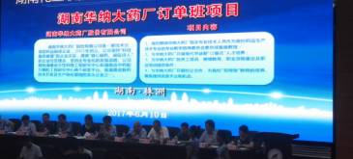
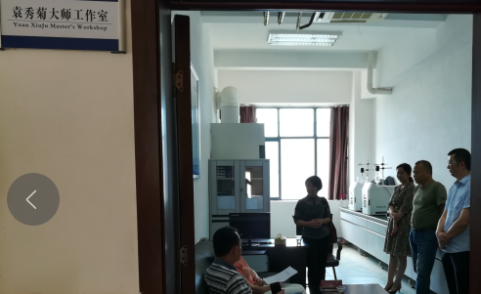
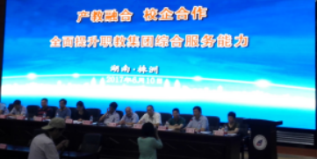
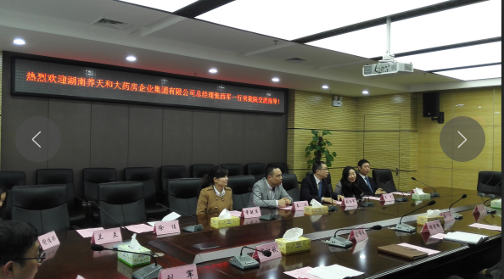
三 、诊断改进
（二）体系运行：改进
人才培养模式
➢与华纳大药厂开展现代学徒制（订单班）；
➢请千金药业的企业专家袁秀菊成立名师工作室；
➢召开产教融合 校企合作职教年会；
➢人才培养方案与课程标准修订、专家论证
➢开展顶岗实训巡查1次/周

Slide 30
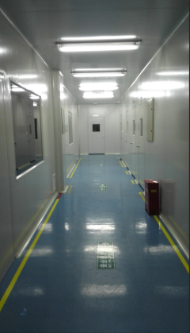
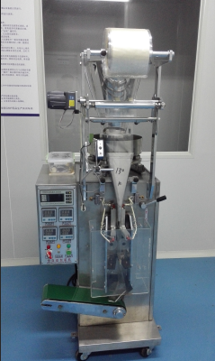
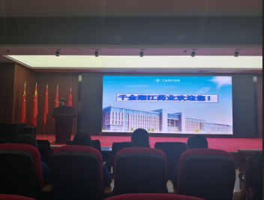
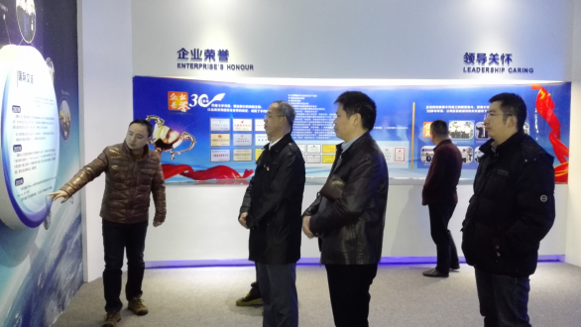
三、诊断改进
（二）体系运行：改进
实训条件建设
➢完成GMP实训中心立项建设论证；
➢新增实训设备8套；
➢实训室实施6S管理，完成药品生产技术实训室6S管理试点
➢新增校外实训基地5个。

Slide 31
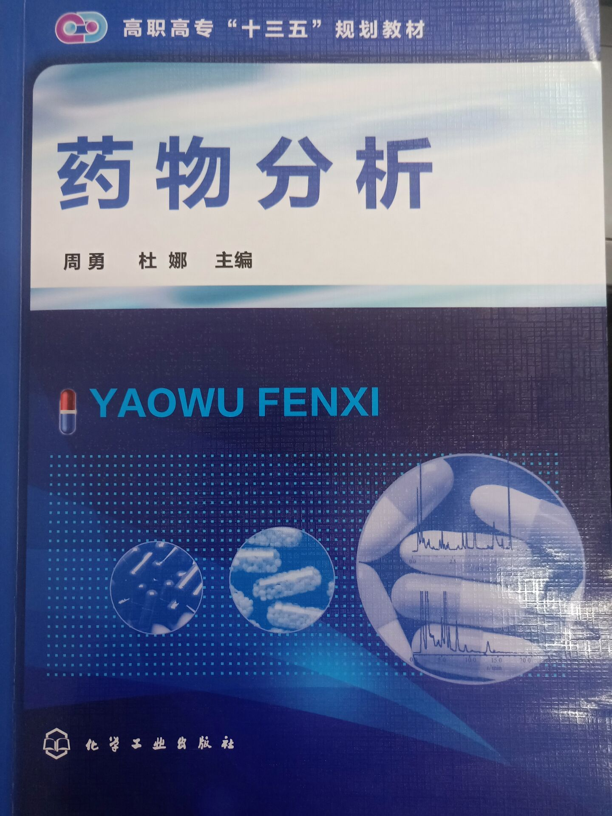
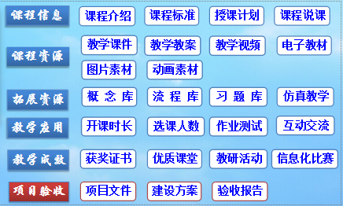
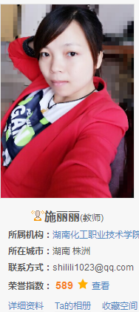
三 、诊断改进
（二）体系运行：改进
教学改革与资源建设
➢建设省级名师课堂2门课程
建设院级资源库2门课程
➢建设院级在线开放课程2门
➢建设信息化教学课程10门
➢完成院级教改课题2项
➢编成1门校企参编教材

Slide 32
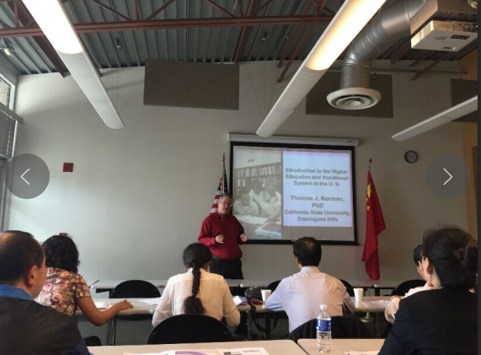
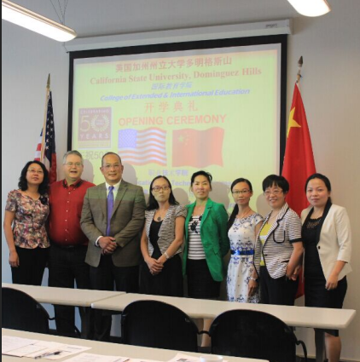
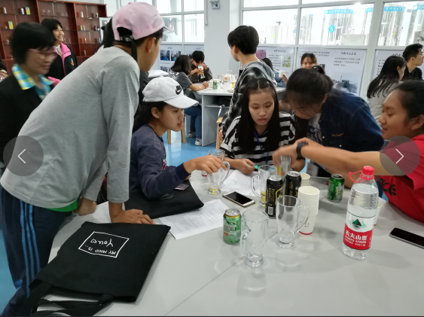
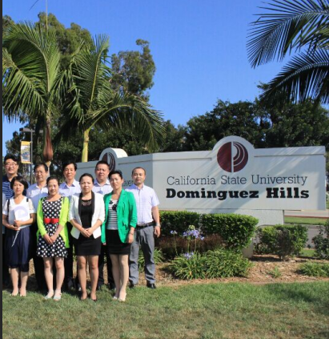
三 、诊断改进
（二）体系运行：改进
师资队伍建设
➢组织教师参加信息化教学、在线课程、创新创业教育等培训；
➢骨干教师培训3人次；
➢新聘2名专任教师；
➢新聘2名企业专家技术能手进课堂；
➢聘任10名企业兼职教师；
➢指导青年教师5人次；
➢教研室完成听评课6门；

Slide 33
三 、诊断改进
（二）体系运行：实施
专业质量诊改第二轮平台监测预警
 | 序号 | 要素 | 目标 | 是否完成 | 序号 | 要素 | 目标 | 是否完成
 | 1 | 招生 | 招生人数 | 完成 | 4 | 实训条件 建设 | 校内实训基地（室）数量达到（个） | 未完成
 |  | 人才培养模式 改革
 |  |  | 华纳大药厂订单班学生数
 |  |  |  | 未完成
 |  |  |  |  |  |  | 实训项目按人才培养方案开出率达（%） | 完成
 | 2 | 教学改革与 资源建设 | 专业教学资源数量（条） | 完成 |  |  | 新增校外实训基地（个） | 完成
 |  |  | 省级优秀教材（部） | 未完成 |  |  | 实训基地实行6S管理比例（%） | 完成
 |  |  | 省级精品在线开放课程（门） | 未完成 | 5 | 社会服务 能力建设 | 技术服务合同额（万元） | 未完成
 |  |  |  |  |  |  | 社会培训合同额（万元） | 未完成
 |  |  | 院级精品在线开放课程（门） | 完成
 |  |  |  |  |  |  | 校企合作企业数量达到（个） | 完成
 |  |  | 省级教学改革研究项目（项） | 完成 | 6 | 教学管理 能力建设 | 省级教学成果奖（项） | 未完成
 |  |  | 院级教学改革研究项目（项） | 完成 |  |  | 院级教学成果奖（项） | 未完成
 |  |  |  |  |  |  | 科研论文数 | 完成
 | 3 | 师资队伍建设 | 引进培养高层次人才（名） | 未完成
 |  |  | 新进教师（名） | 完成 | 7 | 技能大赛及创新创业教育 | 国家级比赛获奖（项） | 完成
 |  |  | 双师素质教师比例 (%) | 完成 |  |  | 省级比赛获奖（项） | 完成
 |  |  | 企业兼职教师数（人） | 完成 |  |  | 院级比赛获奖（项） | 完成
 |  |  | 教学能力大赛获奖 | 完成 | 8 | 国际交流 | 教师出国（境）进修培训（人次） | 未完成
 |  |  | 教师赴企业锻炼 | 完成

Slide 34
三 、诊断改进
（三）诊断问题改进措施
技术服务和社会培训项目——承办泰国学生培训工作
1
高层次人才引进改进措施
1
院级精品在线开放课程资源数量——《药物化学》已经后期视频拍摄阶段。
2
聘请1位企业专家，成立大师工作室
省级优秀教材—— 基于在省级线课程《药物化学》电子书稿已经编写完成
3
2017
2018
校内实训基地（室）数量——实训室建设场地已确定，并完成了方案的申报等。
4
申报省级卓越校一流专业群
承担湖南省高职卓越校一流专业群牵头专业
2
省级教学成果奖——对药品生产技术“六循环，三递进”的人才培养模式基础上进行创新，对初步成果进行修改，报院级教学成果奖。
5
6
招生人数——全员参与，重点宣传，建设生源地，招生比2017年大幅度提升，接近目标280人。

Slide 35
汇报内容
一
专业概况
二
目标标准
C
三
目 录
CONTENTS
诊断改进
四
诊改成效
五
存在不足
六
六
努力方向

Slide 36
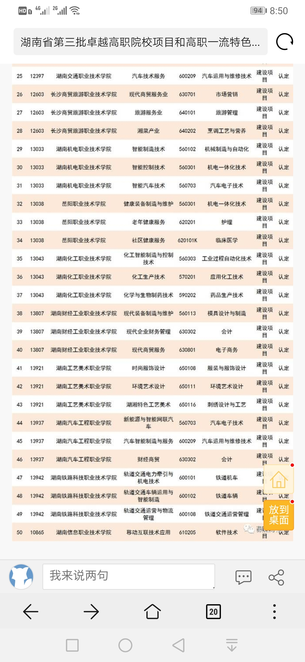
四 、诊改成效
药品生产技术专业被湖南省卓越校一流特色专业群

Slide 37
四 、诊改成效
教学管理
➢获教学能力大赛国赛二等奖1项、省赛一等奖1项，省赛二等奖1项，课堂教学标兵6人；
➢完善专业课程标准12个。

Slide 38
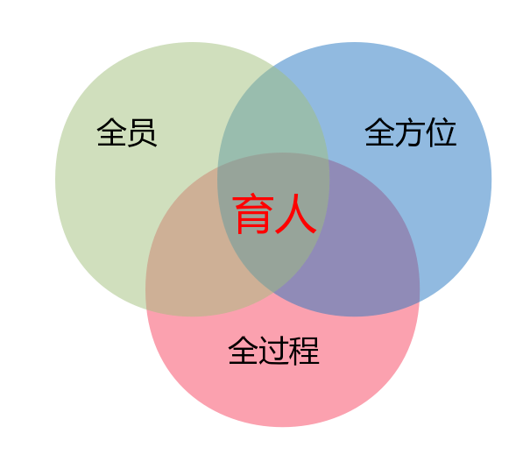
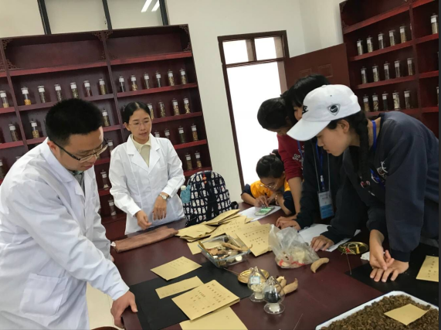
四 、诊断成效
专业质量文化：
产教融合 育人第一
开拓创新 争创一流
（二）专业质量文化
仁术——师以德为先
师资文化
道术——育人有规律
学术——学术功底厚
“双师双能”
技术——教学技能精
艺术——教学有特色

Slide 39
汇报内容
一
专业概况
二
目标标准
C
三
目 录
CONTENTS
诊断改进
四
诊改成效
五
存在不足
六
六
努力方向

Slide 40
四 存在不足
加大招生宣传力度；
校企合作示范基地建设任务；
校企合作建成订单班；
改扩建校内生产性实训基地；
省级教学资源库推广应用；
申报省级教学成果奖。
推进“省级卓越院校”专业群建设
2019年专业建设目标
招生目标未达成；
校级精品在线开放课程资源数量未完成;
校内实训基地（室）数量未达标；
省级教学成果奖未达标；
省级优秀教材没有完成；
2018未完成目标

Slide 41
汇报内容
一
专业概况
二
目标标准
C
三
目 录
CONTENTS
诊断改进
四
诊改成效
五
存在不足
六
六
努力方向

Slide 42
六 、努力方向
促进“校企合作、产教融合，现代学徒制”高职育人机制
提高数字化教学资源使用
校企联合招生、招工；
制药龙头企业建立深度合作机制；
开展多种形式的就业指导会、座谈会、交流会等；
建设融企业文化育人建设，加强学生素质培养；
建成药品生产校企合作示范基地。
完善药品生产技术校级技能抽查标准内容，建设10门课程资源库建设，申报省级专业教学资源库；
制定信息化教学培训计划；
制定在线开放课程奖励办法，APP使用办法；
系部加大数据平台监测力度，注重过程管理。
努力方向
实现技能大赛国家获奖的突破
依托名师工作室，培养师资；
作为卓越校化学与生物制药专业群牵头专业，按照卓越校特色专业群标准建设加快药品生产技术专业建设，

Slide 43
敬请专家批评指正

